Slide 1

MODELO CONCEITUAL (ER)
Sicoef
Sistema de Combate à Evasão Fiscal Rural
Leonardo Nascimento dos Santos
Vinícius Berger

Slide 2









Notes:
Esse esquema nos mostra como deveria acontecer o processo de venda de mercadorias:
O produtor entrega junto com a mercadoria uma via da nota fiscal;
A segunda via fica com ele próprio;
As outras vias são encaminhadas à Prefeitura Municipal de onde se encontra a propriedade;
A Prefeitura, por sua vez, encaminhará à Receita Estadual uma das vias, a qual será utilizada para compor o IPM (que mostrarei adiante);

Slide 3
Notes:
Caso o nosso amigo produtor não emita a nota, a Prefeitura Municipal e o Governo Estadual não ficam sabendo dessa operação, pois a mesma não está devidamente documentada. Se isso ocorrer o Estado não computará sua produção como produção do município, fazendo com que a participação do município seja menor na distribuição do imposto. Dessa forma ele deixa de contribuir para a arrecadação municipal.

Slide 4
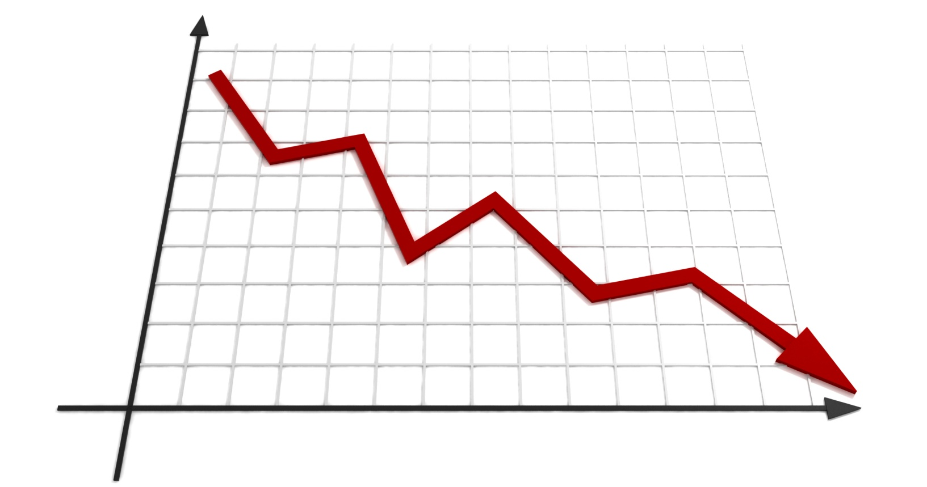

O QUE ISSO ACARRETA?
Redução da transferência do repasse da cota parte do ICMS, ou seja, menos “grana” pro município.

Slide 5
COMPETÊNCIAS
O sistema deve ser capaz de responder as seguintes questões:
  Quais propriedades possuem blocos de notas fiscais vencidos?
  Quais propriedades estão a mais de um ano sem emitir notas?
  Quais produtos são produzidos em determinada localidade?
  Quais produtos foram comprados por determinado consumidor?
  Quais propriedades estão inseridas em uma determinada localidade?

Slide 6
COMPETÊNCIAS
  Quais são as propriedades de certo produtor?
  Quais são os consumidores que adquiriram determinado produto?
  Quais são as notas fiscais que contém certo produto?
  Quais são as notas ficais emitidas por determinado produtor?
  Quais são as notas ficais vinculadas a certa propriedade?
  Quais produtos foram adquiridos por certo consumidor?
  Quais são as notas fiscais vinculadas a certo consumidor?

Slide 7
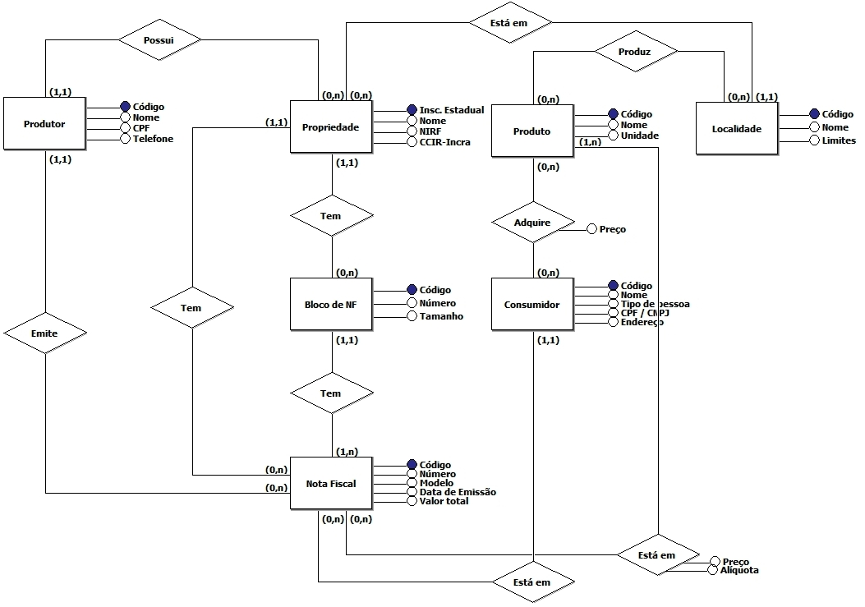
(20,50)
Notes:
Nesta parte, apenas explicar cada relacionamento entre as entidades, mostrando a cardinalidade.

Slide 8
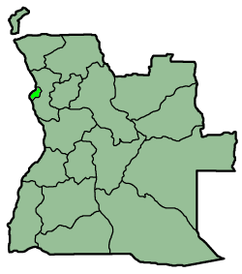
RESTRIÇÕES DE INTEGRIDADE
Se uma propriedade localizar-se em mais de uma localidade, ou seja, se os limites das localidades cortarem os limites da propriedade, deve-se considerar como localidade aquela que abranger uma área maior da propriedade.
Localidades
Propriedade
Notes:
EXPLICAÇÃO:
É comum o caso em que uma propriedade se localiza em mais de uma localidade. Um caso que exemplifica isto é quando um produtor adquire uma propriedade vizinha, que se localiza em uma outra localidade e realiza a anexação desta com a sua, transformando-as em uma única propriedade. Desta forma, esta restrição de integridade resolve a dúvida de qual localidade estará vinculada com a propriedade.

Slide 9
RESTRIÇÕES DE INTEGRIDADE
O produtor que não possuir mais vínculo com a propriedade, por alienação, desapropriação ou qualquer outro motivo, continua no banco de dados do sistema.
Propriedade
Notes:
EXPLICAÇÃO:
É necessário manter registradas as movimentações fiscais do produtor por um prazo de cinco anos. Isso explica a cardinalidade 0:n do relacionamento “possui” entre produtor e propriedade.
O produtor, quando vender sua propriedade, por exemplo, não deixará de existir no sistema, pois existem notas fiscais relacionadas a ele. Mesmo que ele não possua propriedade, nem possa mais emitir notas, sua instância deve ser mantida no sistema por causa da existência das notas que ele já emitiu.

Slide 10



RESTRIÇÕES DE INTEGRIDADE
Para os casos em que mais de uma pessoa seja possuidor de uma propriedade (condomínio), define-se uma delas para ser o representante.
Propriedade
Notes:
EXPLICAÇÃO:
Nos casos de condomínio, que é quando uma propriedade pertence a mais de uma pessoa, deve-se definir uma dessas pessoas para ser o responsável perante o governo. Isso não retira o direito de posse, apenas é uma forma de organizar as informações no sistema.
Por isso a carnalidade 1:1 que define que uma propriedade pode ser possuída por apenas um produtor.

Slide 11



RESTRIÇÕES DE INTEGRIDADE
Para existir uma nota fiscal é necessário que:
  A propriedade possua um bloco de notas fiscais que esteja relacionado com a nota que se deseja emitir.
  Cada produto esteja relacionado com ao menos uma localidade.
Notes:
EXPLICAÇÃO:
Não pode existir uma nota fiscal se não existir um bloco de notas fiscais, por este motivo, para se cadastrar uma nota é necessário que exista um bloco que contenha essa nota.
Já a restrição relacionada ao produto existe porque se o produto está sendo vendido é porque ele está sendo produzido. Logo existe uma localidade que o produziu. Se não for emitida nenhuma nota com tal produto, não é garantido que ele esteja sendo produzido, portanto a cardinalidade 0:n do relacionamento entre produto e localidade está correta.

